Slide 1
Strategy pattern

Slide 2
Start OOP design. requirement
Design duck simulation system.
There are many species of ducks
There are 3 main characteristics: quack, swim, display

Slide 3
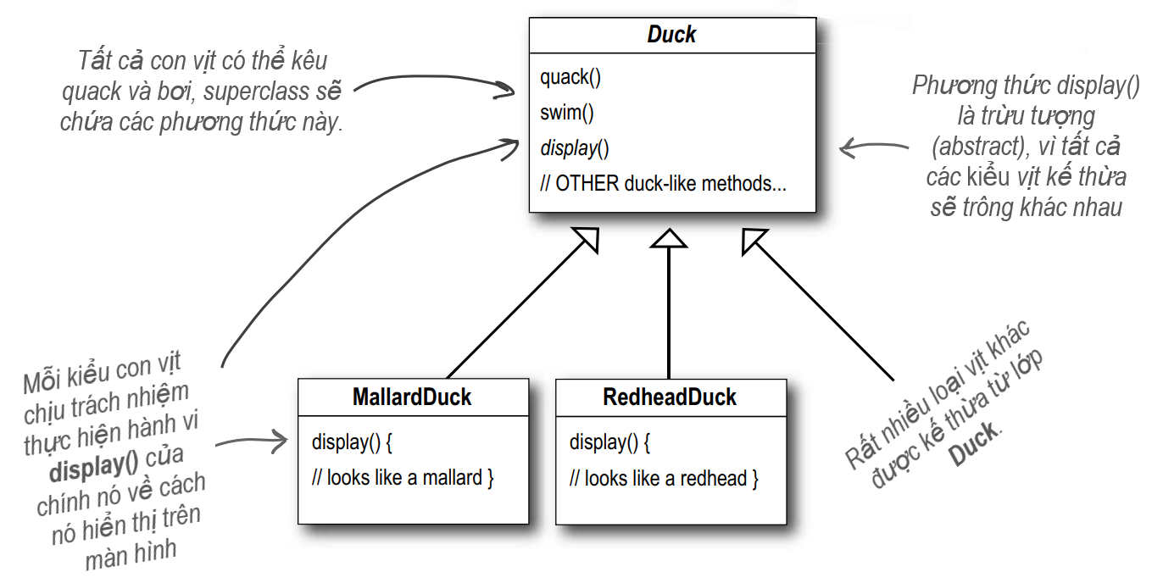

Slide 4
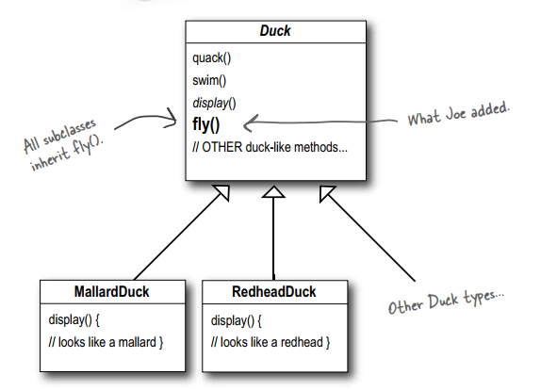
additional required: characteristics fly

Slide 5
Add fly method to abstract → all duck with fly method →something is wrong
- mallard duck is fly → OK
- redhead duck is not fly → but extend abstract →has method fly → redundant → all duck is fly
Dư thừa data, trong class dư thừa method fly, ta thực hiện override và thay đổi hành động là được. → có vấn đề lớn, 1,2,3 hoặc số ít class thì ta có thể override được nhưng khi class cần override đạt đến số nhiều, ta không thể override hết được, → rất mất công : Không hợp lý

Slide 6
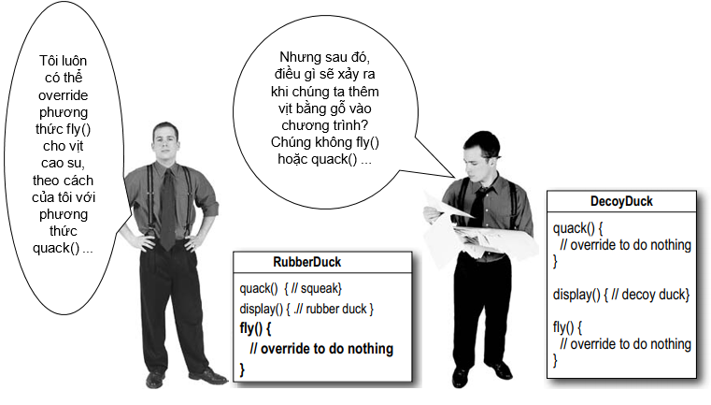
extend abstract có vẻ không hợp lý vì:
Mỗi khi tạo class mới, không thể override lại những method mà đối tượng đó không sử dụng
requimend sẽ thay đổi liên tục → dư thừa và mất kiểm xoát thành phần trong class

Slide 7
Ưu điểm của extend abstract class:
- Tái sử dụng được code(sử dụng lại code của class cha mà không cần thay đổi).
- Linh động trong việc override method
Nhược điểm:
- Khi mở rộng hoặc thay đổi requiment, có thể những method extend hoàn toàn sẽ không còn đúng logic nữa.
- dư thừa variable và method(class bird có thể bay nhưng class dog không thể → dư thừa fly() method )
- Chỉ extend đươc 1 class(java chỉ cho phép đơn kế thừa)
→ THỬ SỬ DỤNG Interface xem...

Slide 8
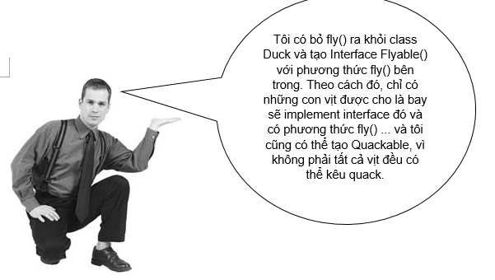
Sử dụng interface để hạn chế nhược điểm của extend class. Thử xem sao

Slide 9
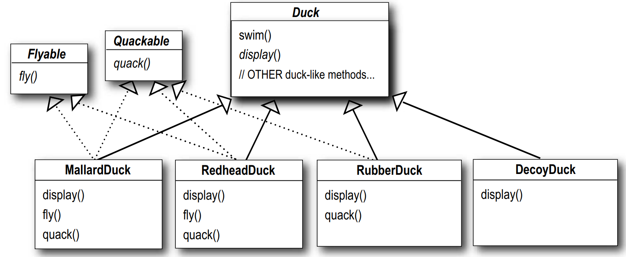

Slide 10
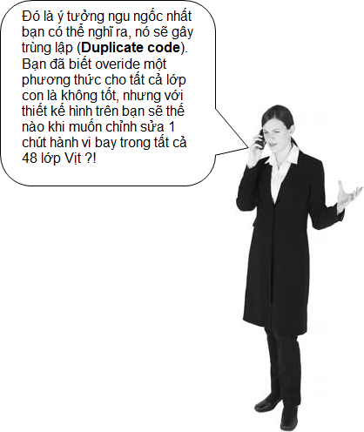

Slide 11
Ưu điểm của Interface:
- Sử dụng đúng cách sẽ không còn gây ra dư thừa dữ liệu như khi dùng extend
Nhược điểm:
- Design interface rất rễ gây ra dư thừa data
- Mỗi khi thêm tính năng vào interface, các class implement đều phải implement method mới được tạo
- Gây ra duplicate code: 50 class implement 1 interfece. 50 class implement quack() method. Chỉnh sửa 1 chút hành vi trong quack() method của 50 class. Mất công chỉnh sửa 50 class và có thể có những class đều có hành động quack giống nhau
→ phá hủy hoàn toàn việc sử dụng lại code của các hành vi và khó bảo trì

Slide 12
Chính sự linh hoạt trong hành vi đã kiến OOP không đáp ứng nhu cầu
Áp dụng design pattern strategy pattern:
- Tách những hành vi ra class riêng:
+ không dư thừa data (hàm, cần mới gọi để sử dụng)
+ bảo trì và thay đổi dễ dàng
+ mềm dẻo trong việc sử dụng
+ hiện thực design bằng cách tạo mới 1 Object và gọi đến hàm của object đó

Slide 13
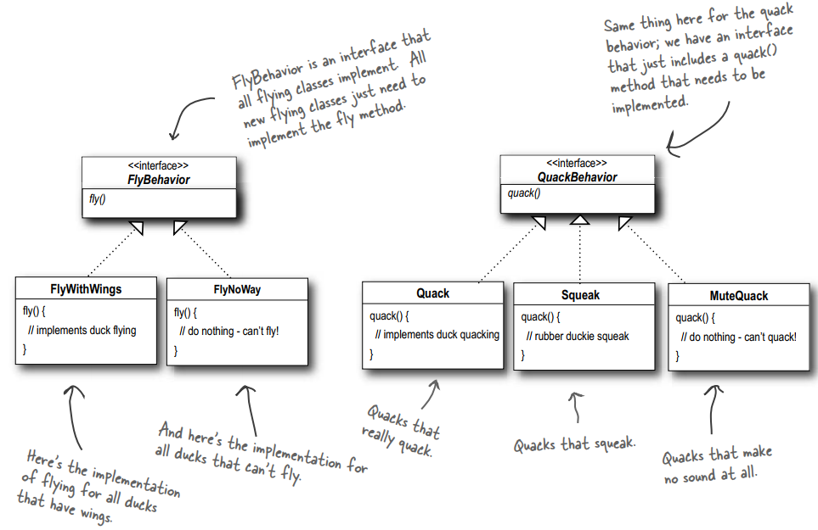

Slide 14
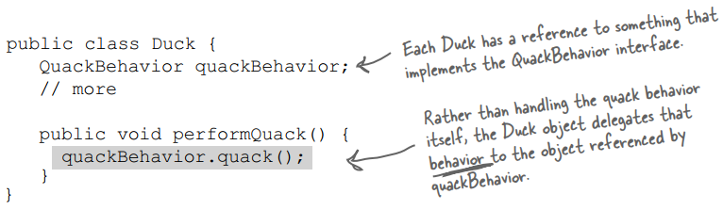
Hiện thực design
trong class cha, khởi tạo biến từ interface và tạo hàm để gọi các hành động cần thưc hiện(đây mới chỉ là phần excute để các class con kế thừa và sử dụng)
Có thể linh hoăt bằng cách sử dụng setter để khởi tạo đối tượng chứa hành động cần thưc hiện

Slide 15
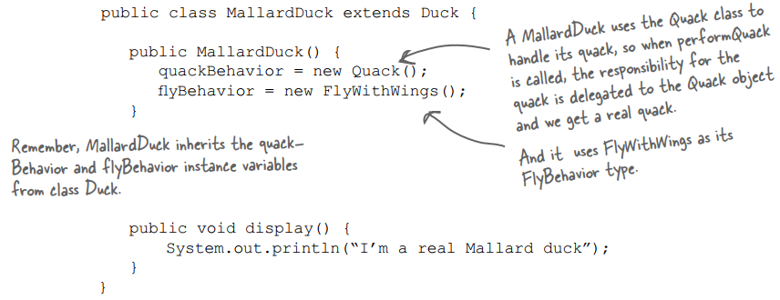
Class con sau khi kế thừa, class con có toàn bô các thuộc tính của class cha. Class con muốn sử dụng hành động nào → sẽ khởi tạo từ class mong muốn từ constructor

Slide 16
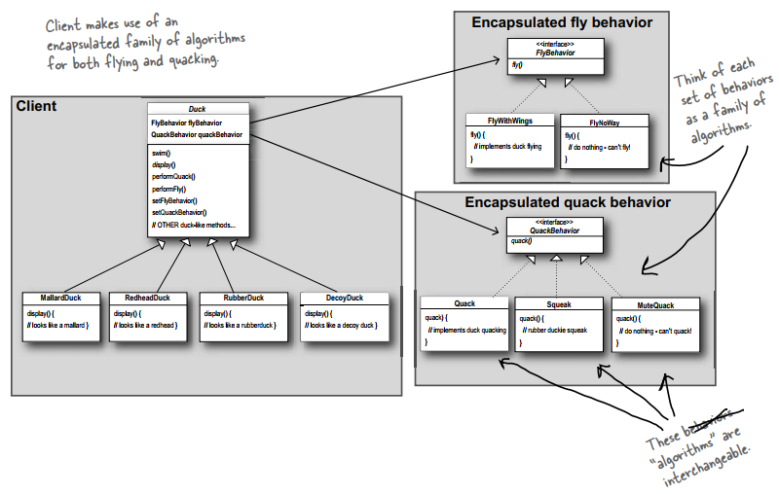
Tổng kết ta có mô hình sau

Slide 17
Rút ra vấn đề
hướng đối tượng giúp tái sử dụng code → giảm thời gian viết code. Nhưng tốn nhiều thời gian hơn cho viêc bảo trì, nâng cấp hệ thống so với phát triên ban đầu

